Slide 1
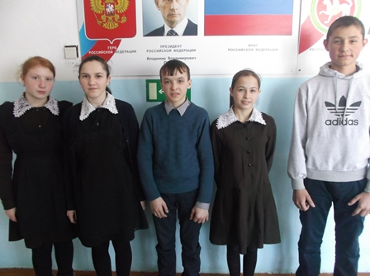

Отряд по профилактике правонарушений «Импульс»
МБОУ Подлесношенталинская ООШ

Slide 2
Цели и задачи:
Пропаганда правовых знаний и здорового образа жизни;
Оказание правовой помощи учащимся в трудной жизненной ситуации;
Проведение мероприятий, направленных на профилактику и пресечение правонарушений среди учащихся;
Оказание содействия в улучшении качества знаний неуспевающим и отстающим учащимся

Slide 3
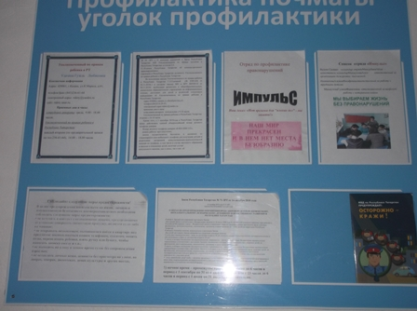
Структура и руководящие органы
общее собрание;
Совет отряда;
заместитель директора по воспитательной работе;

Slide 4
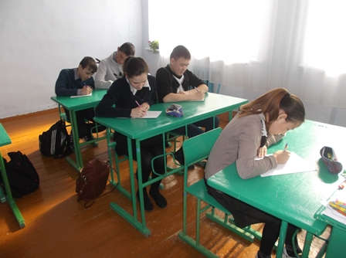
ТАК ЭТО НАЧИНАЛОСЬ
Условия и порядок приема в отряд.
В отряд принимаются на добровольной основе учащиеся в возрасте не моложе 14 лет

Slide 5
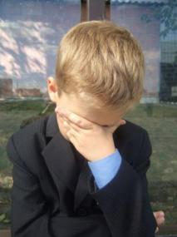
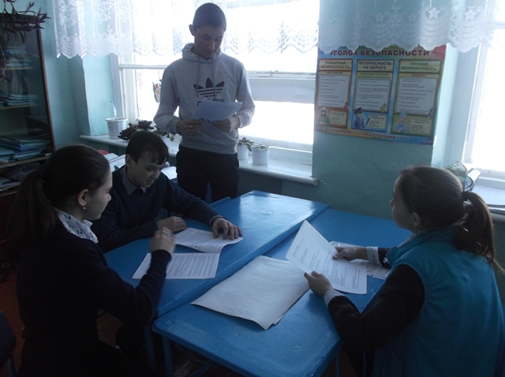
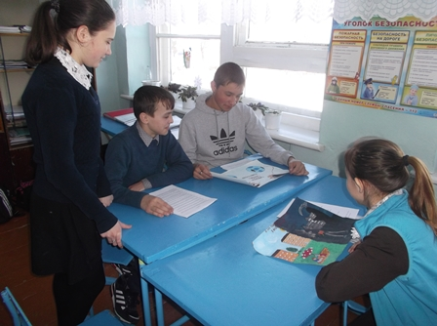
Заседания ОППН

Slide 6
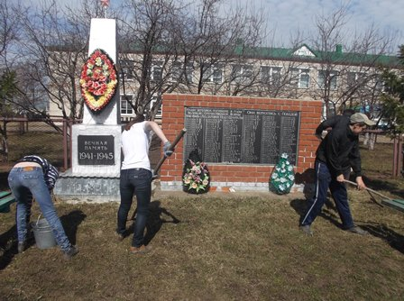
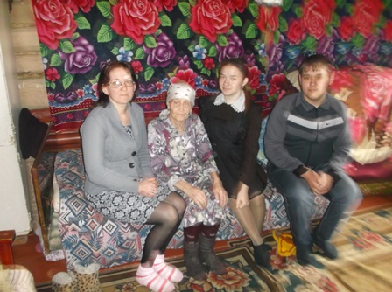
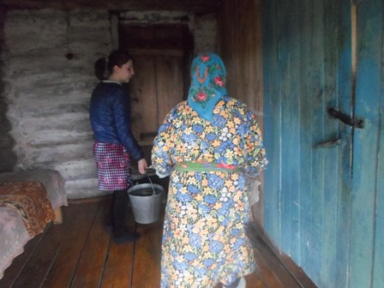
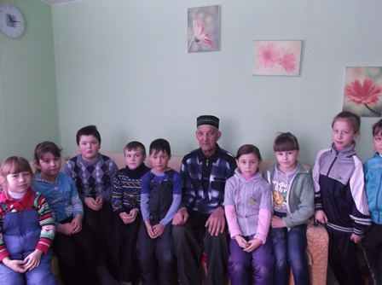
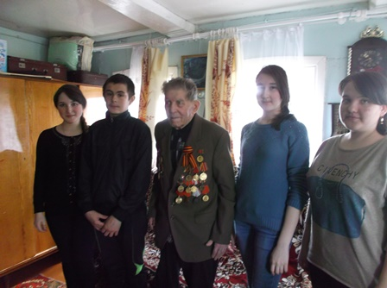
В жизни нашей чёрно- белой Мы, естественно, не боги,
Тяжело бывает всем. Но по первой же тревоге
Малышам и престарелым Мы на помощь поспешим
И у всех полно проблем. Все проблемы разрешим!
Благоустройство
села, уход за
памятниками
Помощь ветеранам ВОВ и
престарелым людям

Slide 7

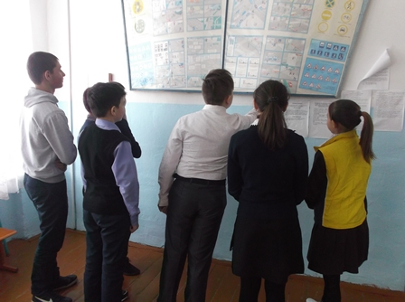
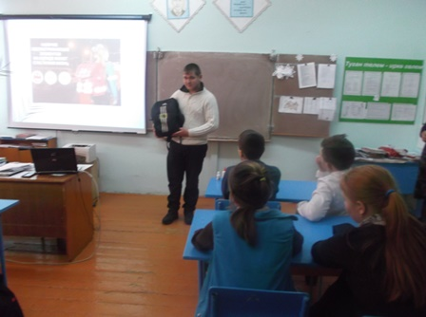
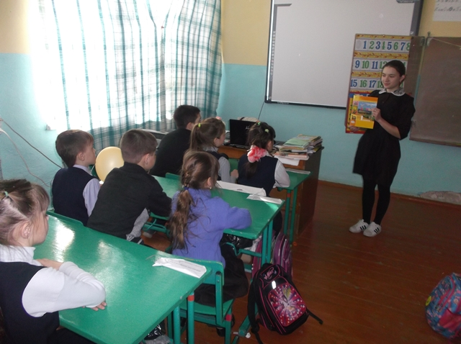

Чтобы в жизни не огорчаться
Чтоб бегать, плавать и летать,
Нужно правила движения
Всегда и всюду соблюдать!

Slide 8
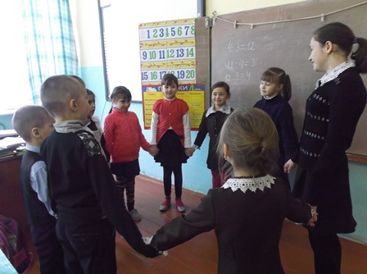
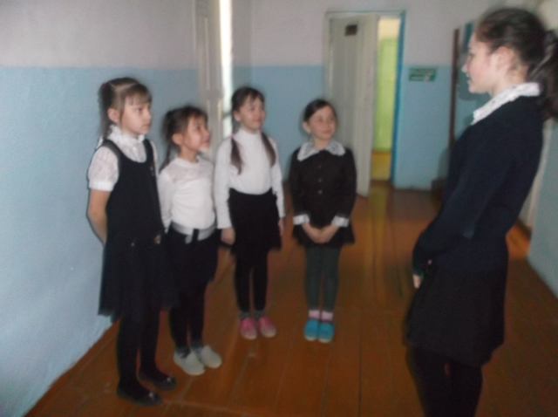
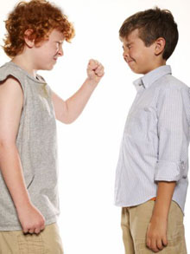
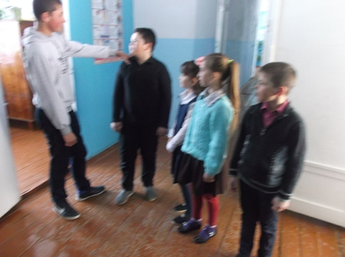
Вместе дружно в мире жить
С разными детьми дружить
От хулиганов защищать
Помогает наш отряд

Slide 9
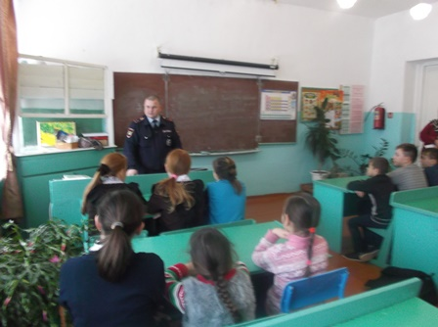
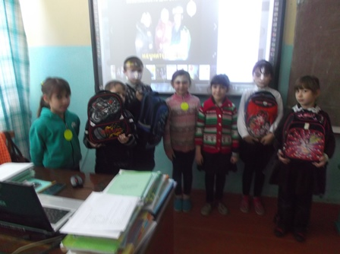
Встреча отряда
с сотрудником ГИБДД и УП

Slide 10
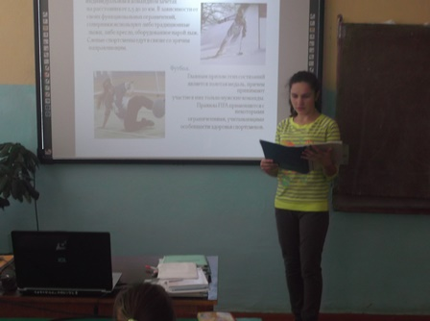
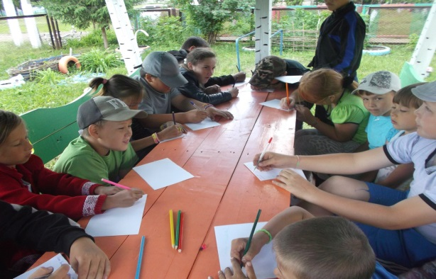
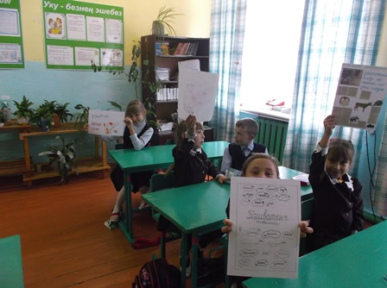
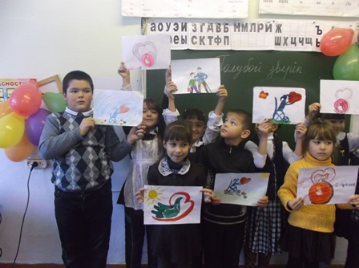
Мероприятия
по профилактике ПАВ

Slide 11
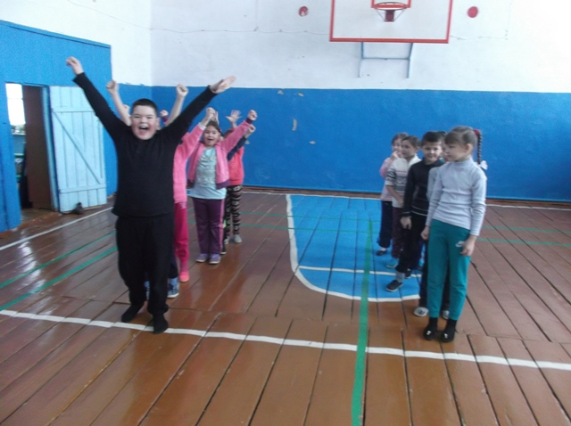
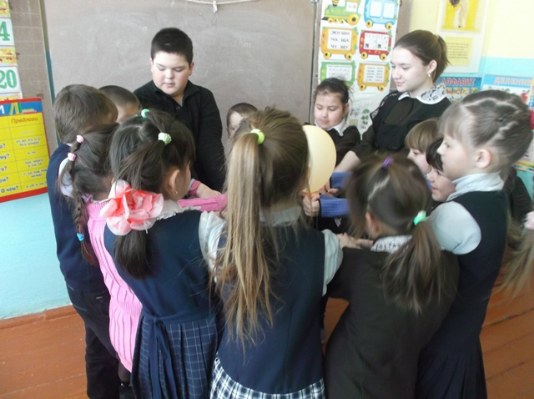
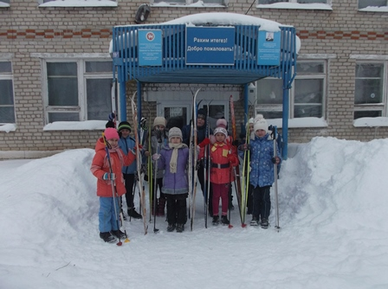
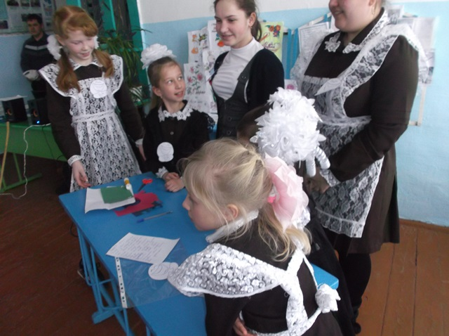
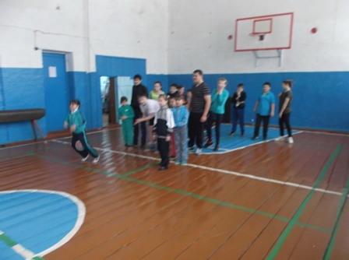
Спортивные мероприятия, досуг
«Спорт против наркотиков»

Slide 12
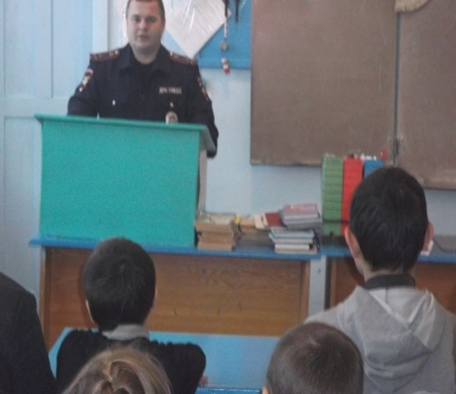
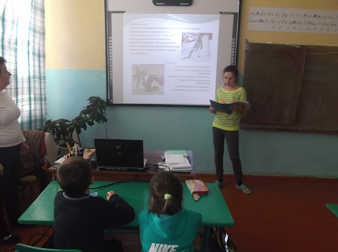
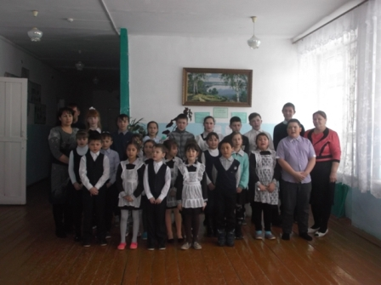
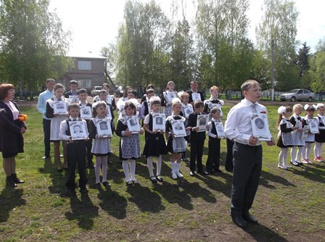
Рейды,дежурство,встречи,вечера

Slide 13
«Импуль» – это сила,
«Импульс» - это жизнь,
«Импульс» - это круто!
И ты запишись!….

Slide 14
Наши планы на будущее:
• повышение юридической грамотности членов отряда профилактики и учащихся школы
• поддержание правопорядка (школа без правонарушителей).

